Slide 1
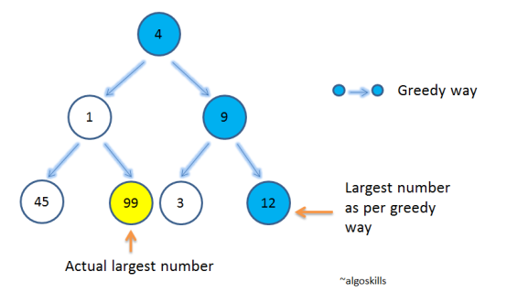
데이터 과학을 위한 통계 - 발표자: 김동현
1
Chapter 1. 탐색적 데이터 분석
멀티암드밴딧
탐색(Exploration)과 활용(Exploitation)
Greedy 알고리즘
카지노에서 어떤 슬롯머신에 투자를 해야 이익을 최대화할 수 있을지에 대한 문제를 풀기 위해 만들어진 알고리즘.
이미 알고 있는 최적의 방안을 얻었음에도 어느 정도 틀릴 수 있다는 여지를 두고 계속해서 실험하는 것을 Exploration이라고 합니다. 반면에 최적의 방안을 얻고나서 이를 계속 채택하여 최대의 이익을 창출하는 것을 Exploitation이라고 합니다.
간단하게 모든 슬롯머신을 한 번씩 플레이한 후 가장 reward(보상)가 높았던 슬롯머신을 골라서 올인하는 방법. 탐색이 충분하지 않았다. 이를 보안하는 알고리즘 epsilon-greedy
Notes:
https://seing.tistory.com/65

Slide 2
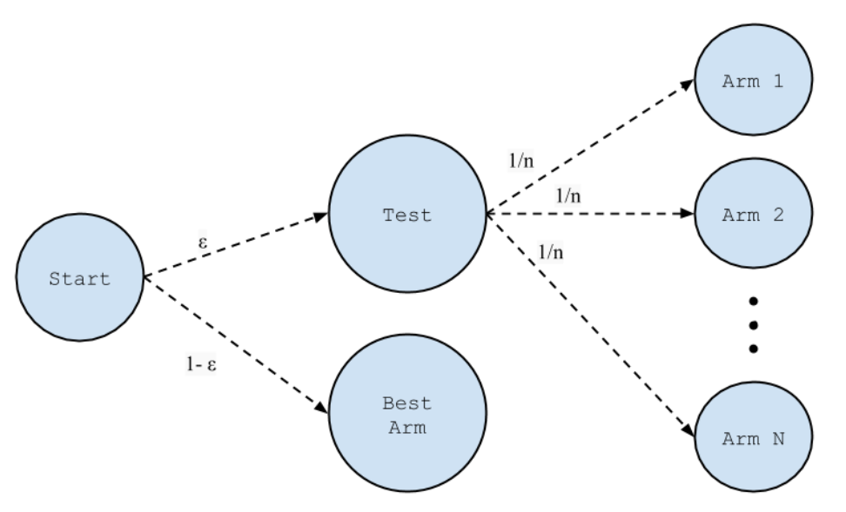
데이터 과학을 위한 통계 - 발표자: 김동현
2
Chapter 1. 탐색적 데이터 분석
Epsilon-greedy 알고리즘
UCB(Upper-Confidence-Bound) 알고리즘
greedy에 좋은 거 선택 후 나머지는 랜덤으로 선택하지만 꼭 랜덤이어야 하는가? 랜덤 한 탐색으로 최적 결과값과 멀어질 수 있다.
더 탐색한다. 가능성 혹은 불확실성을 본다. 가능성 혹은 불확실성은 greedy에서 현재 시간, 현재 시간에 기계가 선택된 횟수 등을 가지고 계산해서 나온 결과가 처음에 관측 결과가 좋은 걸 고르되 나머지는 경험적으로 가장 좋은 것을 선택한다는 것
Notes:
https://soobarkbar.tistory.com/135

Slide 3
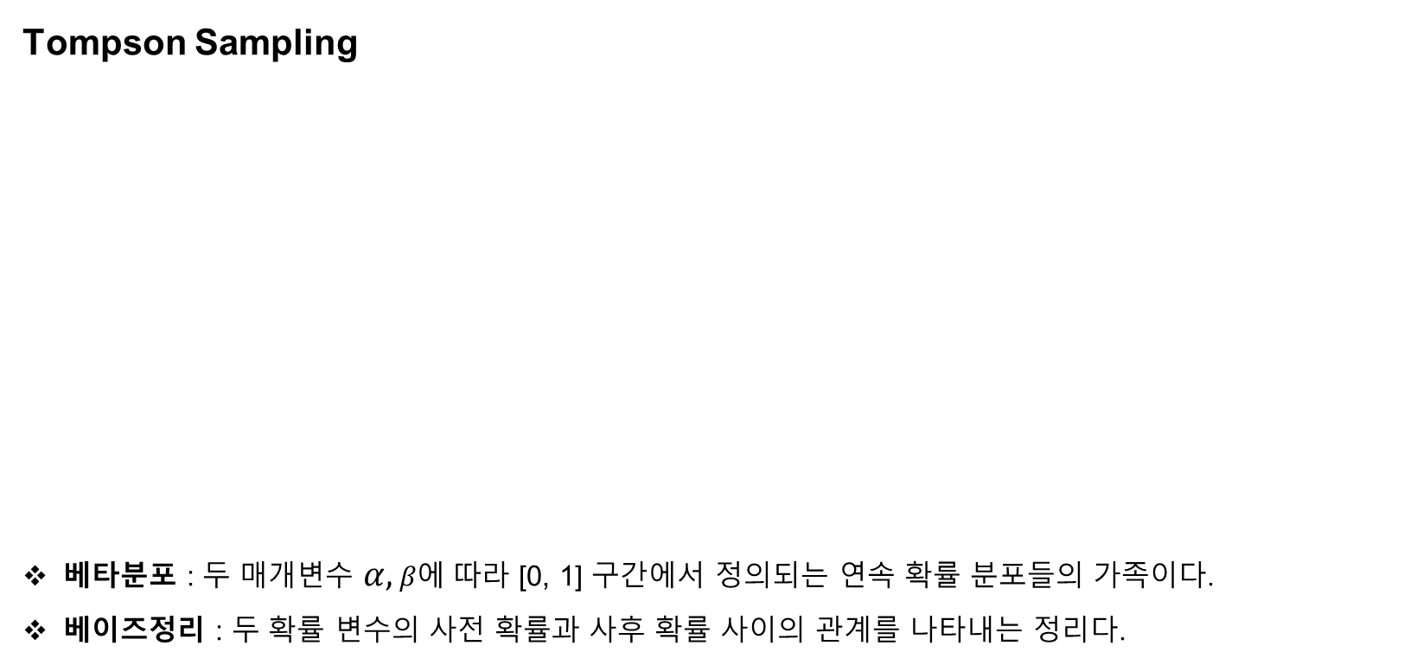
데이터 과학을 위한 통계 - 발표자: 김동현
3
Chapter 1. 탐색적 데이터 분석
Tompson Sampling
베타분포 : 두 매개변수 $α, β에$ 따라 [0, 1] 구간에서 정의되는 연속 확률 분포들의 가족이다.
베이즈정리 : 두 확률 변수의 사전 확률과 사후 확률 사이의 관계를 나타내는 정리다.
톰슨 샘플링은 매시간에서 전체 파라미터에 대해 구한 예측 reward를 최대화하는 action을 선택하는 것.
톰슨 샘플링은 확률적 알고리즘이고 늦게 들어오는 피드백을 수용할 수 있다는 장점이 있다.
가장 높은 행동을 선택 한 수 받은 보상으로부터 베이즈 정리를 활용하여 가치의 분포를 업데이트 하는 방식으로 동작
Notes:
https://brunch.co.kr/@chris-song/66

